Slide 1







TOÁN4

Slide 2



Slide 3

Cùng trả lời đúng các câu hỏi sau đây để giúp những chiếc xe bus đưa các bạn học sinh đến trường nhé!

Slide 4




M
A
N
GÓC VUÔNG
GÓC NHỌN
GÓC BẸT
GÓC TÙ

Slide 5

Q
P
B
GÓC VUÔNG
GÓC NHỌN
GÓC BẸT
GÓC TÙ

Slide 6


I
C
K
GÓC VUÔNG
GÓC NHỌN
GÓC BẸT
GÓC TÙ

Slide 7




X
Y
E
GÓC VUÔNG
GÓC NHỌN
GÓC BẸT
GÓC TÙ

Slide 8


Slide 9
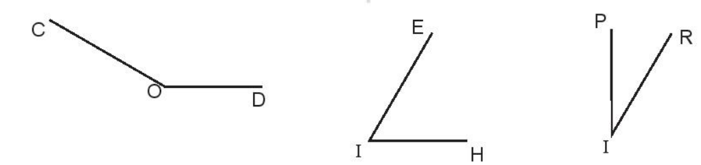
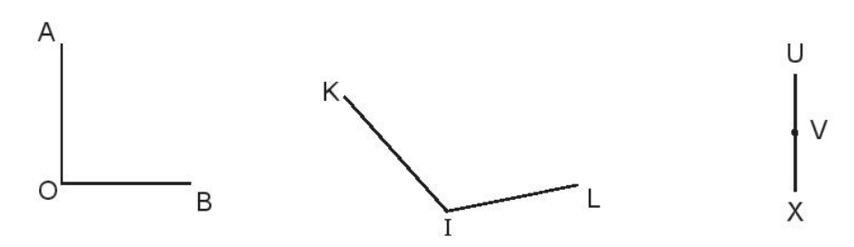
Bài 1
Tìm các góc nhọn, góc tù và góc bẹt trong các góc sau:
Góc tù
Góc nhọn
Góc nhọn
Góc tù
Góc bẹt

Slide 10
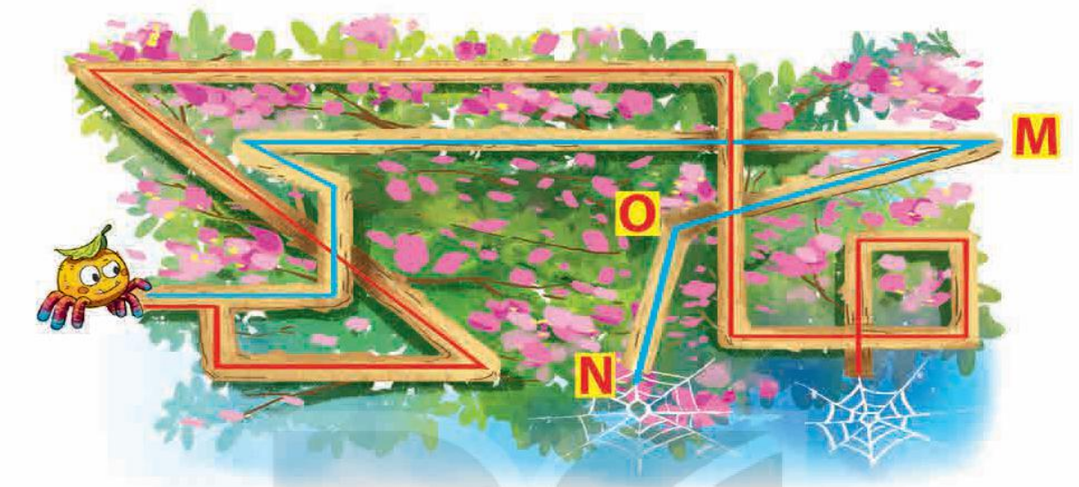
Con nhện bò theo một trong hai đường đi màu đỏ hoặc màu xanh để về tổ (như hình vẽ).
Bài 2
a) Tìm đường đi cho nhện, biết rằng đường đi này có ít nhất một góc tù.
b) Dùng thước đo góc để xác định số đo của góc đỉnh O; cạnh OM, ON

Slide 11
a) Tìm đường đi cho nhện, biết rằng đường đi này có ít nhất một góc tù.
- Đường đi màu đỏ chỉ có các góc vuông và góc nhọn
- Đường đi màu xanh có góc tù đỉnh O, cạnh OM, ON.
Vậy con nhện sẽ bò theo đường đi màu xanh để về tổ

Slide 12
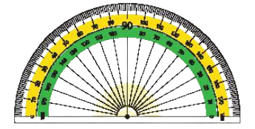
b) Dùng thước đo góc để xác định số đo của góc đỉnh O; cạnh OM, ON
Vậy góc đỉnh O; cạnh OM, ON có số đo góc là 120 độ

Slide 13

Quan sát các mặt đồng hồ dưới đây rồi cho biết lúc mấy giờ thì kim giờ và kim phút tạo thành góc nhọn, góc tù, góc bẹt, góc vuông.
Bài 3
Góc bẹt
Góc nhọn
Góc vuông
Góc tù

Slide 14

b) Em hãy tìm một thời điểm khác mà khi đó kim giờ và kim phút của đồng hồ tạo thành góc vuông.
Vào lúc 3 giờ, kim giờ và kim phút của đồng hồ tạo thành góc vuông.

Slide 15
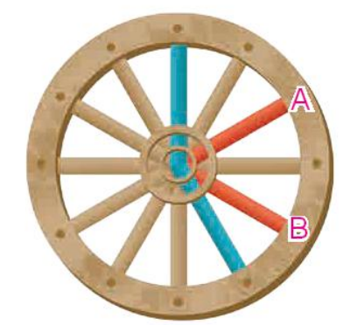
Có một bánh xe bằng gỗ đã hỏng (như hình vẽ). Con mọt gỗ đang gặm một trong hai cái nan xe màu đỏ. Biết nan xe đó và nan xe màu xanh tạo thành một góc tù. Tìm nan xe mà con mọt gỗ đang gặm.
Bài 4
Ta thấy, nan màu xanh và nan B màu đỏ tạo thành một góc tù.
=> Vậy nan xe mà con mọt gỗ đang gặm là nan B.

Slide 16


GV GHI DẶN DÒ Ở ĐÂY.
GV GHI DẶN DÒ Ở ĐÂY.
GV GHI DẶN DÒ Ở ĐÂY.

Slide 17
TẠM BIỆT

